Slide 1
Odpadní voda jako zdroj fosforu pro další využití
Ing. Lucie Houdková, Ph.D.
Ing. Jan Kundrátek
Ing. Helena Chládková
prof. Ing. Jiří Wanner, DrCs.

Slide 2
Odpadní vody
Dosud čištěny tak, aby splňovaly odtokové parametry:
Ukazatel znečištění | Surová odpadní voda | Emisní standardy dle NV 401/2015 Sb.
 |  | EO 10 001 – 100 000 | > 100 000 EO
hodnota pH | 6,5 – 8,5 | - | -
nerozpuštěné látky [mg/l] | 200 – 400 | 25 | 20
rozpuštěné látky [mg/l] | 600 – 800 | - | -
BSK₅ [mg/l] | 100 – 400 | 20 | 10
CHSK_{Cr} [mg/l] | 250 – 800 | 90 | 75
N_{celk.} [mg/l] | 30 – 70 | 15 | 10
N-NH₄⁺ [mg/l] | 20 – 45 | - | -
P_{celk.} [mg/l] | 5 – 15 | 2 | 1

Slide 3
Odpadní vody
Nový pohled na odpadní vody
  zdroj energie
    dosud se využívá kal vznikající při čištění odpadní vody (anaerobní stabilizace → bioplyn → kogenerační jednotky nebo kotle na bioplyn; omezeně jako pevné palivo)
    v posledních letech jsou zkoumány a vyvíjeny metody na principu tepelných čerpadel (odebírání tepla přímo vodě – v kanalizaci, v různých částech ČOV)
  zpětné využití (problematika šedých vod)
  zdroj vybraných prvků (nejčastěji uvažováno o nutrientech P, N)

Slide 4
Problematika fosforu v OV
Fosfor = významný prvek pro rostlinnou i živočišnou výrobu
Světové zásoby slábnou – předpoklad vyčerpání do 150 let
Výskyt v odpadní vodě:
  nejčastěji v rozmezí 4 až 14 mg/l
  cca 70 % je v anorganické formě a cca 30 % tvoří organicky vázaný fosfor
  fosfor odcházející do recipientů způsobuje jejich eutrofizaci
  výzkum v oblasti získávání P z OV je velmi aktuální

Slide 5
Možnosti získávání P z OV
Tři základní postupy:
  srážení z odpadní vody, příp. fugátu,
  mokré chemické procesy,
  termické zpracování kalů (získávání fosforu z popílku).
Technologie v průmyslovém měřítku:
  CRYSTALACTOR® a Pearl® 2000 – srážení struvitu,
  technologie Ash Dec – termické zpracování kalů.
Laboratorní postupy:
  PHOXNAN – mokrá oxidace kalu při nízkém tlaku,
  R²-BES – bioelektrochemický systém využívající bioelektřinu z oxidace organického znečištění přítomného v odpadní vodě,
  adsorpční postupy,
  pěstování vodních rostlin atd.

Slide 6
Představení projektu TA04020217
Název projektu:
  Inovativní způsob čištění odpadních vod se zaměřením na zisk nutrientů v čisté formě
Poskytovatel:
  Technologická agentura České republiky
  program Alfa
Doba řešení:
  1. července 2014 až 31. prosince 2017

Slide 7
Představení projektu TA04020217
Partneři projektu:
  KUNST, spol. s r. o. (hlavní příjemce projektu)
    dodavatel technologických částí vodohospodářských investičních celků, vč. projektu, komplexního vyzkoušení, uvedení do provozu a pozáručního servisu
  SIGMAINVEST, spol. s r. o., Divize ENGINEERING
    široká škálu působnosti ve vodohospodářské oblasti (od vypracování studie, výzkumu, poradenství, nalezení optimálního řešení, vypracování nabídky až po dodávku zařízení, testy, uvedení do provozu, dodávky "na klíč„)

Slide 8
Představení projektu TA04020217
Partneři projektu:
  VŠCHT Praha, Fakulta technologie ochrany prostředí, Ústav technologie vody a prostředí
    řešení řady výzkumných projektů v oblasti technologie vody, spolupráce s řadou soukromých firem, především v oblasti čistírenství a vodárenství
  VUT v Brně, Fakulta strojního inženýrství, Ústav procesního inženýrství
    výzkum a vývoj v široké oblasti procesního inženýrství (energetické systémy a simulační výpočty, energeticky náročné procesy, termické procesy a čištění plynů, výpočtové modelování dynamiky tekutin, konstrukce zařízení, systémy pro přenos tepla)

Slide 9
Představení projektu TA04020217
Cíl projektu:
  nalézt vhodnou technologii pro získávání fosforu z odpadní vody
Postup řešení:
  literární rešerše
  laboratorní zkoušky
  poloprovozní zkoušky

Slide 10
Laboratorní zkoušky
Ověřování dat získaných literární rešerší
Doplnění poznatků, které nejsou v literatuře uspokojivě prezentovány

Slide 11
Modulární ČOV
Základní požadavky pro návrh modulární ČOV:
  Modulární ČOV bude instalována na vhodné městské ČOV a bude využívat hrubého a mechanického předčištění.
  Odstraňování fosforu je dle současné legislativy požadováno na ČOV s kapacitou nad 2 000 EO, dle současných zkušeností se pro fosfor použilo specifické znečištění ve výši 2,5 g/EO.d.
  Minimálně nitrifikace odpadní vody bude vždy vyžadována.
  Denitrifikace odpadní vody se na modelu nepředpokládá.
  ČOV bude vybavena automatickým systémem řízení.
  Na odtok vyčištěné vody z modulární ČOV bude navazovat mobilní flotační jednotka KUNST-i-FLOT o průtočné kapacitě v rozsahu 0,8 ÷ 5 m³/h (0,22 ÷ 1,4 l/s).

Slide 12
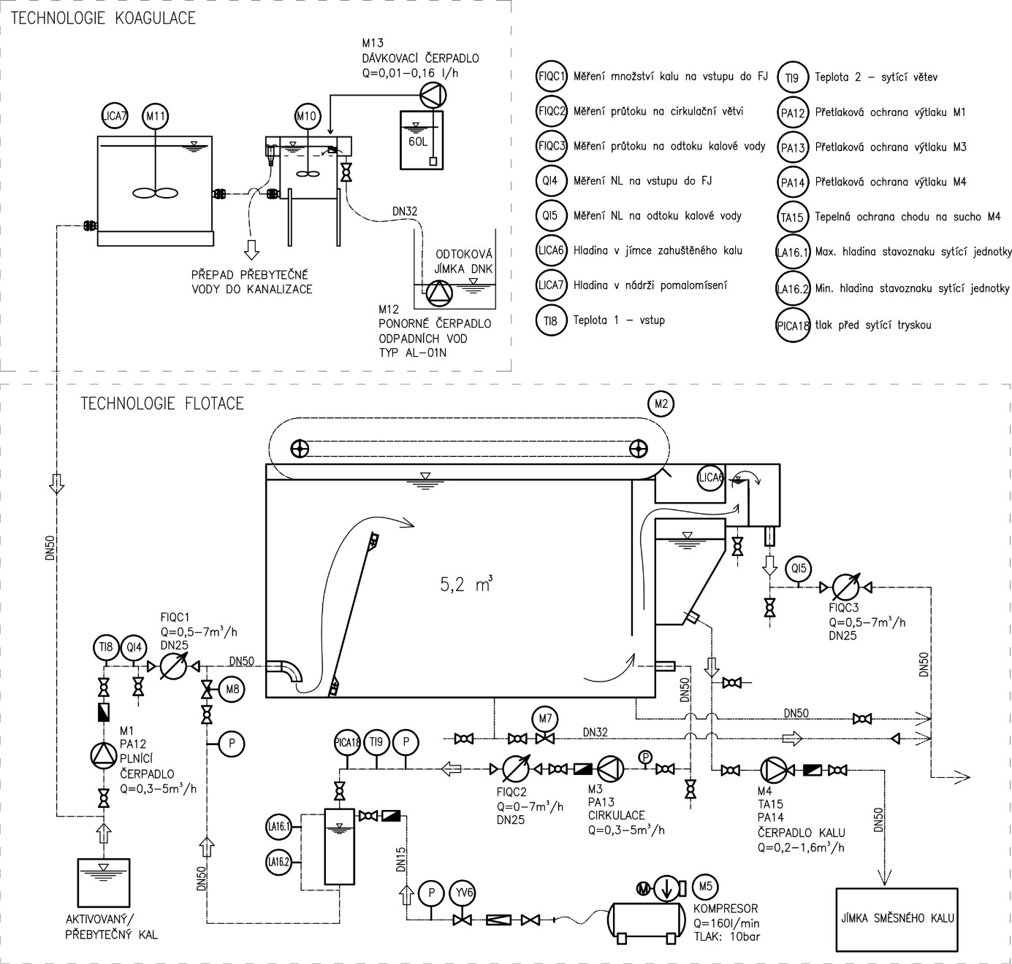
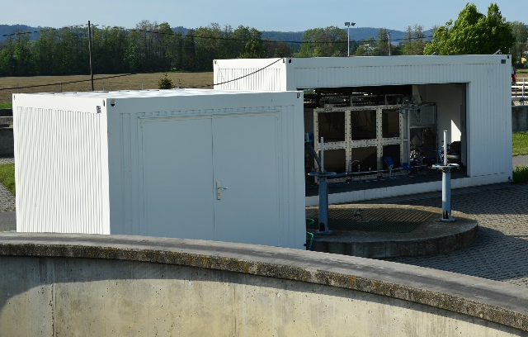
Modulární ČOV
Mobilní flotační jednotka KUNST-i-FLOT s koagulační jednotkou:
  realizováno v rámci projektu TIP MPO
  původní DAF rozšířena o chemické srážení fosforu
  zkoušeno na vyčištěné vodě z ČOV Hranice

Slide 13
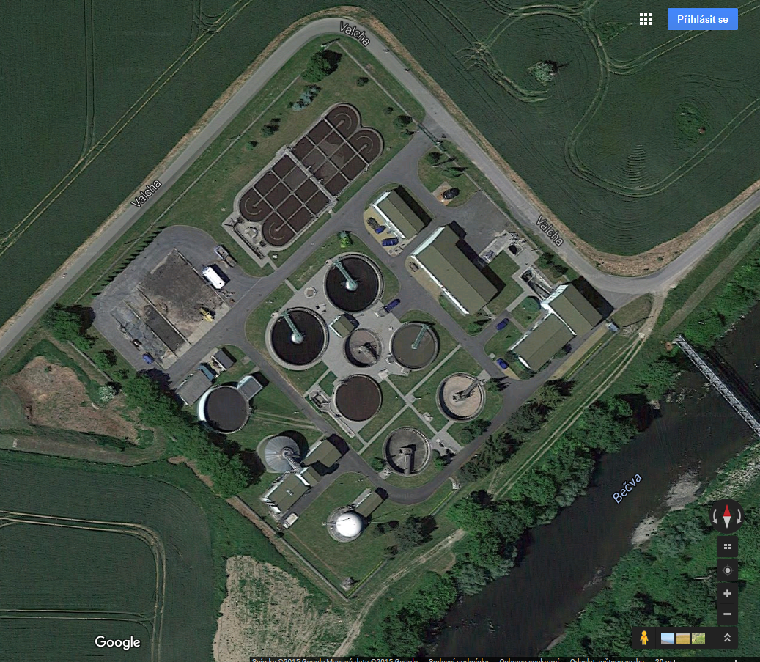
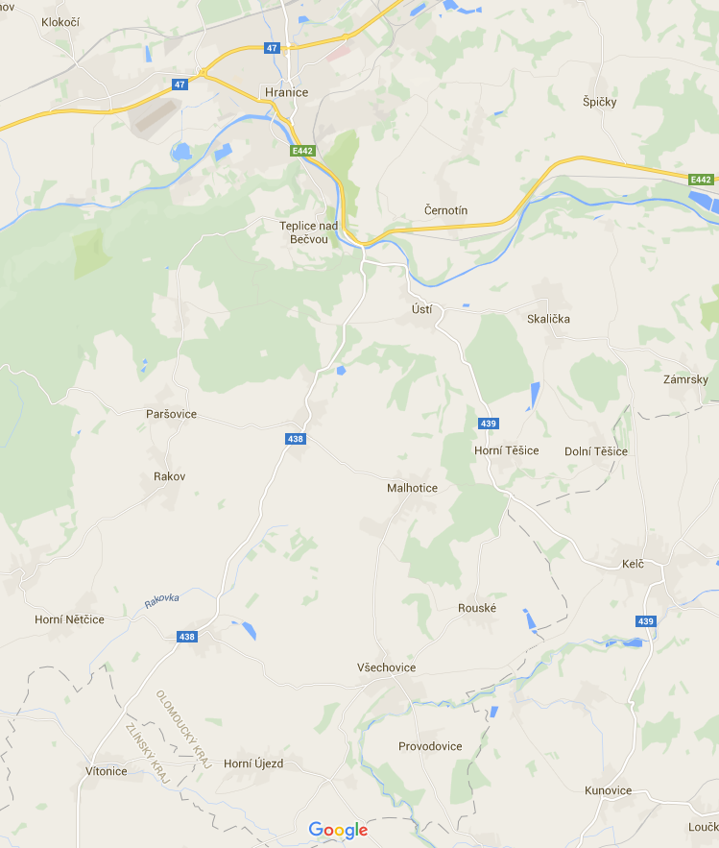
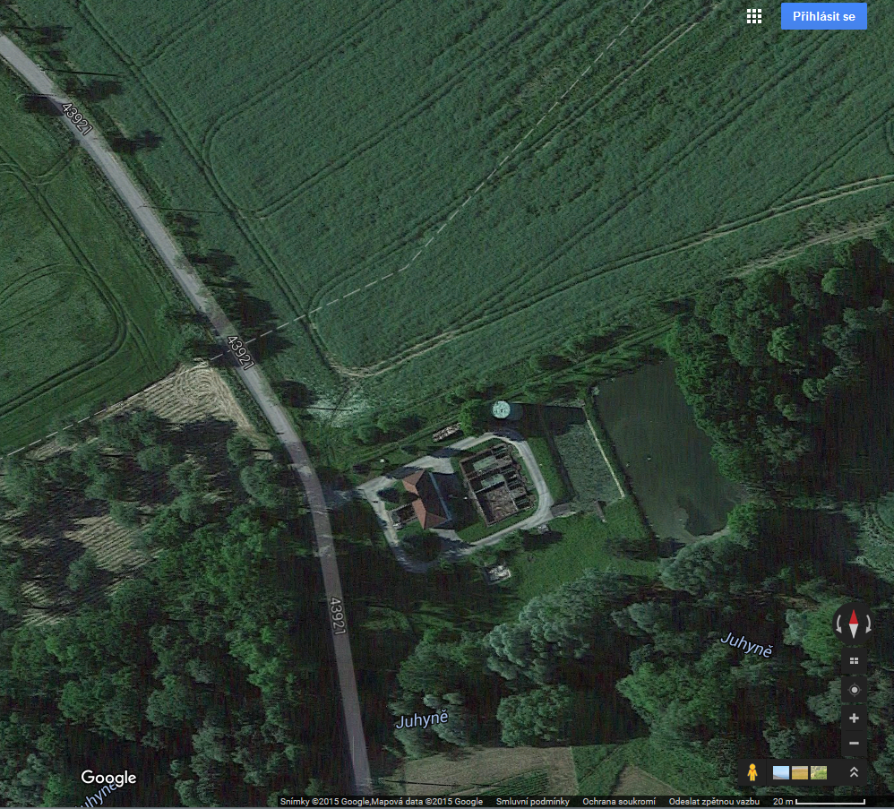
Modulární ČOV
Na základě definovaných požadavků posuzovány dvě možnosti:
  výroba modulární ČOV v kontejnerovém provedení (instalace na ČOV Hranice),
  realizace modulární ČOV ve volné lince biologického stupně na ČOV Babice.

Slide 14
Kontejnerová modulární ČOV
Předpoklady uvažované při výpočtu:
  Modulární ČOV se bude skládat ze dvou válcových nádrží o vnějším průměru 2,4 m a výšce 3 m, aby bylo možné je umístit do kontejneru, který bude možno přepravovat po silnici.
  Předpokládá se dvojí uspořádání nádrží:
    Varianta č. 1: Obě nádrže budou sloužit jako aktivace. Ve druhé nádrži je navíc vestavěna dosazovací nádrž.
    Varianta č. 2: Jedna nádrž je využita pro biologický stupeň včetně vestavěné dosazovací nádrže. Druhá nádrž slouží pro akumulaci vyčištěné odpadní vody před vstupem na flotaci.
  Návrhová koncentrace aktivační směsi je 3,5 g/l.
  Výpočtová teplota je 15 °C.

Slide 15
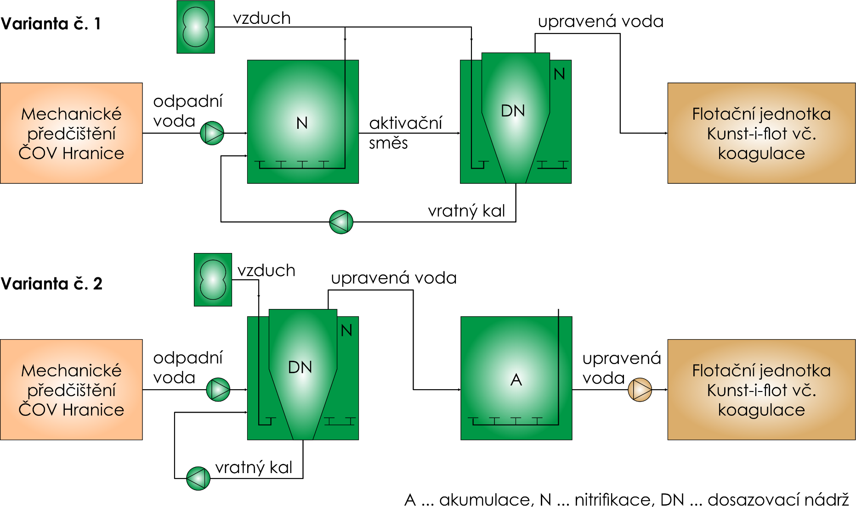
Kontejnerová modulární ČOV

Slide 16
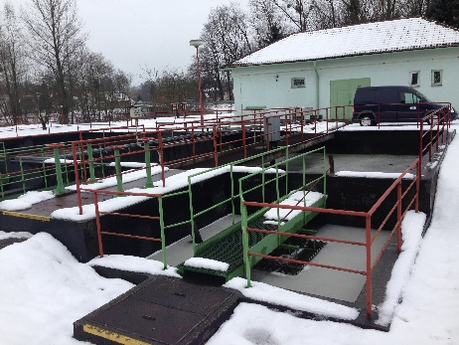
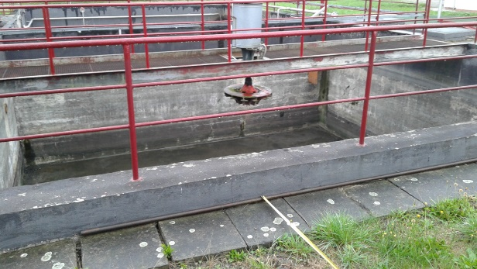
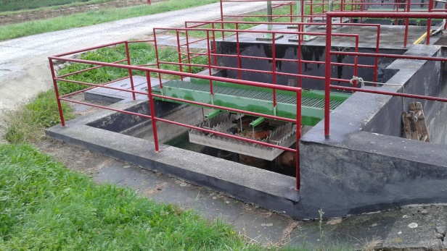
Vestavěná modulární ČOV
ČOV Babice
  obce Babice, okr. Vsetín,
  mechanicko-biologická čistírna bez primární sedimentace s dočištěním v oxidačním a biologickém rybníku,
  biologický stupeň je proveden ve dvoulinkovém uspořádání:
    používaná linka – aktivační nádrž vybavena jemnobublinnou aerací (2006), dvě dosazovací nádrže,
    volná linka – v aktivaci původní povrchový aerátor (cca 1985), dvě dosazovací nádrže.

Slide 17
Vestavěná modulární ČOV
Předpoklady uvažované při výpočtu:
  na modulární ČOV odběr až 50 % nátoku na ČOV Babice (aktuální Q_{prům} = 380 m³/d),
  navržené řešení bude maximálně flexibilní a umožní pracovat se stářím kalu 20 až 60 dní s ohledem na kapacitu dosazovacích nádrží,
  maximálně využít kapacitu flotační jednotky KUNST-i-FLOT,
  odtok z modulární ČOV bude veden na přítok ČOV Babice, v případě dosažení dobré kvality vyčištěné vody bude možné přesměrovat odtok do biologických rybníků.

Slide 18
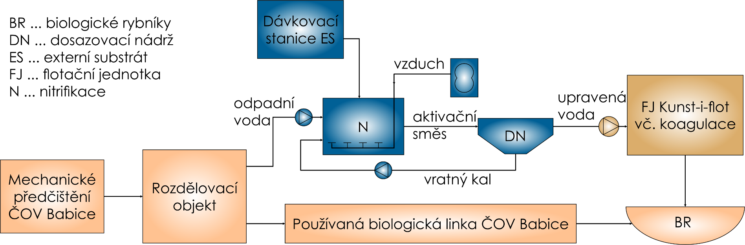
Vestavěná modulární ČOV

Slide 19
Modulární ČOV
Vybrané provozní parametry
  kontejnerové ČOV:
  vestavěné ČOV
Parametr |  | Varianta č. 1 |  | Varianta č. 2 |  | ČOV Hranice
 |  | (mg/l) | (g/d) | (mg/l) | (g/d) | (mg/l)
Přítok | BSK₅ | 175,0 | 2 109,5 | 167,9 | 4 184,1 | 138,0
 | CHSK | 349,9 | 4 219,0 | 335,9 | 8 368,1 | 334,0
 | NL | 160,4 | 1 933,7 | 153,9 | 3 835,4 | 195,0
 | N_{c} | 32,1 | 386,7 | 30,8 | 767,1 | 33,6
 | P_{c} | 5,2 | 63,3 | 5,0 | 125,5 | 4,2
Nátok na flotaci |  | max. 3 m³/hod |  | 5 m³/hod
Provoz |  | kontinuální |  | diskontinuální
Stáří kalu – oxické (dny) | Průtok (m³/d) | Koncentrace kalu (g/l) | EO
10 | 200 | 2,28 | 1000
20 | 150 | 3,06 | 750
30 | 100 | 2,88 | 500
40 | 75 | 2,77 | 375
60 | 50 | 2,64 | 250

Slide 20
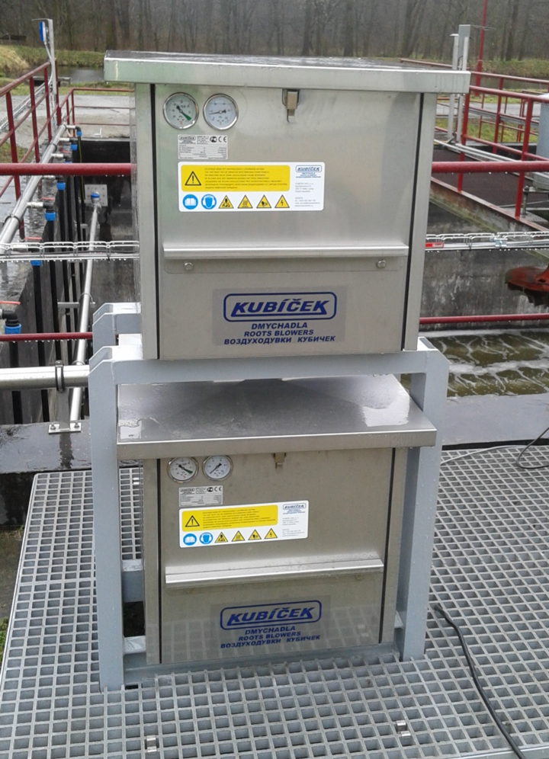
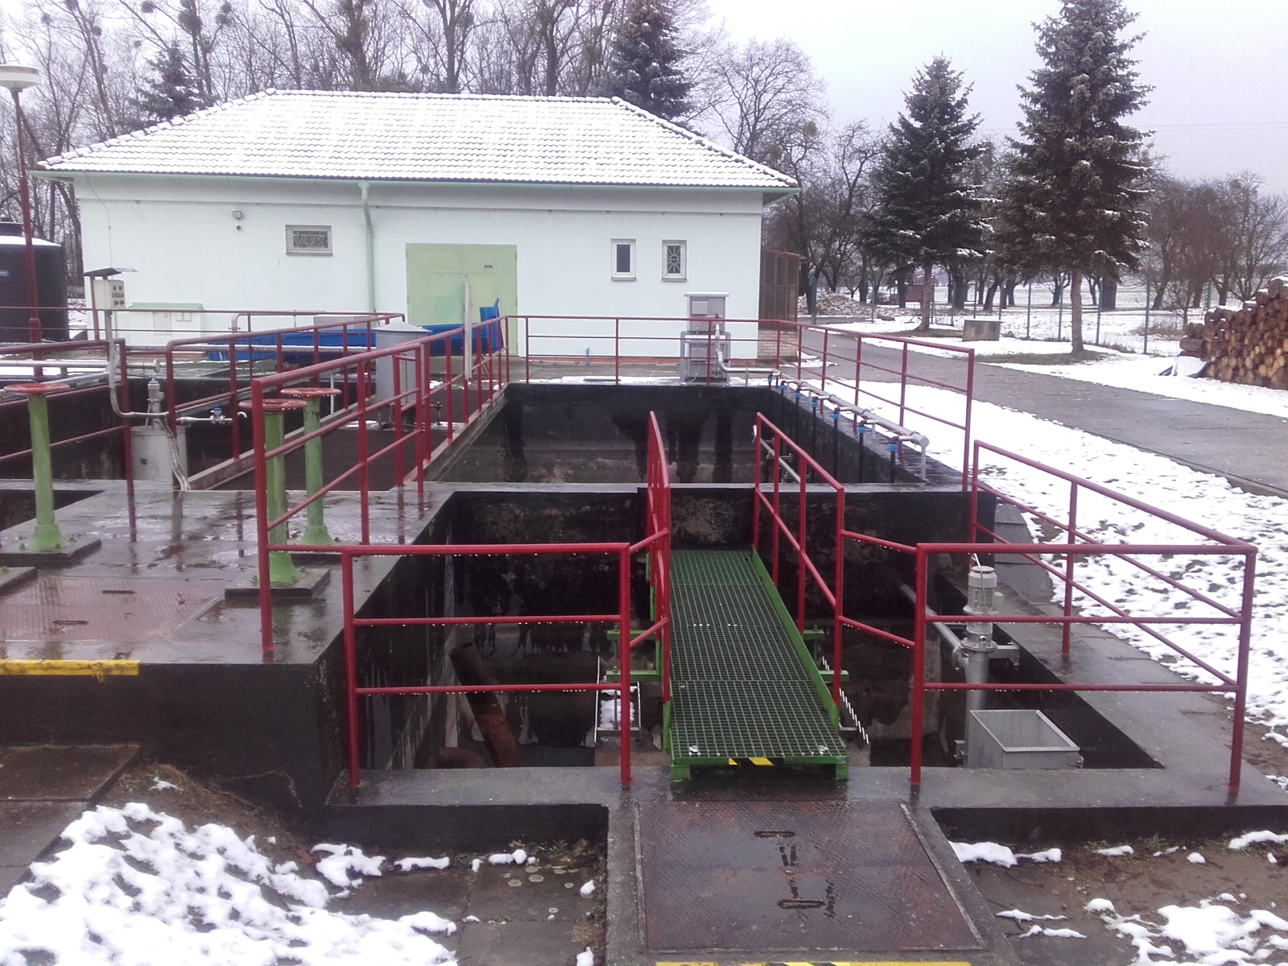
Realizace modulární ČOV
Zvolena vestavěná modulární ČOV na ČOV Babice

Slide 21
Děkuji za pozornost.
Autoři děkují Technologické agentuře ČR za finanční podporu v rámci projektu ALFA č. TA04020217 „Inovativní způsob čištění odpadních vod se zaměřením na zisk nutrientů v čisté formě“.

